Slide 1
Smart Light
Gestore luce 2

Slide 2
Obbiettivi:
Sviluppare un applicativo « REST » con lo scopo di riuscire ad interfacciarci al Rele tramite un Socket TCP/IP

Slide 3
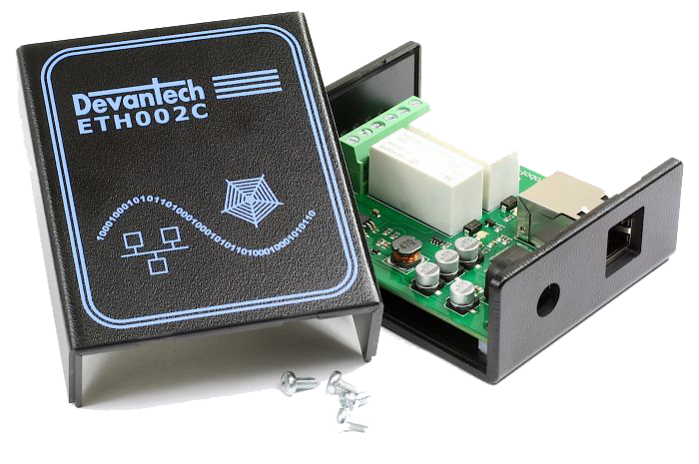
Relè ETH002
E composto da 2 uscite relè che possono arrivare ad una corrente nominale fino a 16 ampere, un’entrata RJ45 Ethernet ed un micro processore.

Slide 4
I comandi utilizzabili sono mandati alla porta configurata 17494 tramite protocollo TCP/IP
Dec | Hex | Azioni
01 | 0x01 | Porta 1 del relè
32 | 0x20 | Accensione relè
33 | 0x21 | Spegnimento relè
36 | 0x24 | Output
123 | 0x7B | Log Out

Slide 5
<Java Class>
ReleModule
----------------------------
ip: String
RELE_CODE: byte
DIGITAL_ACTIVE_CODE: byte
DIGITAL_INACTIVE_CODE: byte
DIGITAL_GET_OUT_CODE: byte
LOG_OUT_CODE: byte
releSocket: Socket
inputStream: InputStream
outputStream: OutputStream
----------------------------
startConnection()
accensione()
spegimento()
output_states()
isConnected()
accensione()
accensione()
<Java Class>
StatusObject
----------------------------
message: String
exception : boolean
----------------------------
isException()
setException()
getMessage()
setMessage()
<Java Class>
Erroring
----------------------------
error: String
----------------------------
getError()
setError()
<Java Class>
OutStatusServlet(HttpServlet)
----------------------------
processRequest()
<Java Class>
IPException (Exception)
----------------------------
IP_ERROR_MESSAGE: String
<Java protected Class>
NetworkManager
------------------------
openConnection()
closeConnection()
writeInSocket()
readAvot()
readInSocket()
<Java Class>
LampadinaStatus
----------------------------
statusLampadina: String
----------------------------
getStatusLampadina()
setStatusLampadina()
<Java Class>
SwitchServlet(HttpServlet)
----------------------------
processRequest()
Switching()

